Slide 1



Slide 2

시계열 데이터의 이상치 탐지 알고리즘 및 모델 제작
youngtae6302@naver.com
010-6366-6302
eogml970717@gmail.com
010-9910-9823
팀장
팀원

Slide 3

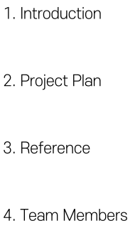

Slide 4

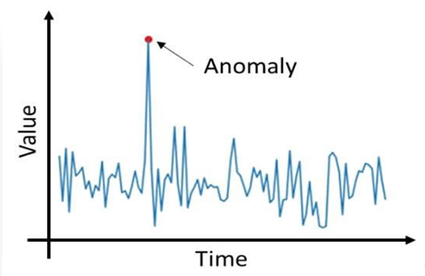



Slide 5
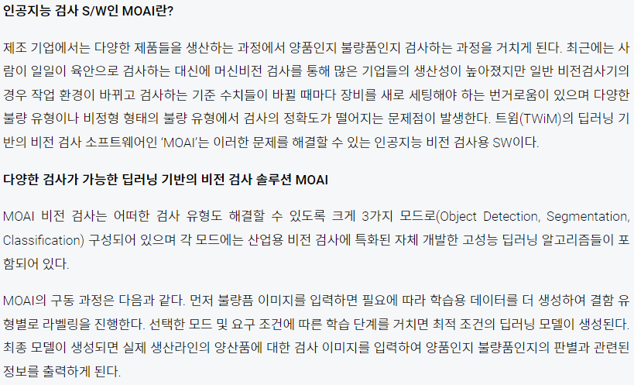
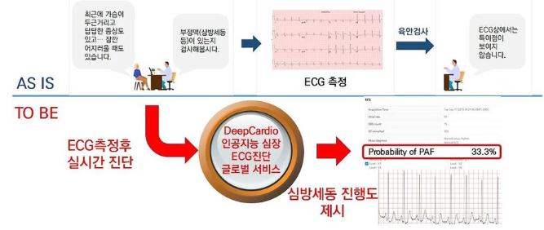
-머신러닝을 사용한 이상치 검출 사례-

Slide 6
○ Time Series data
Anomaly Detection model

Slide 7
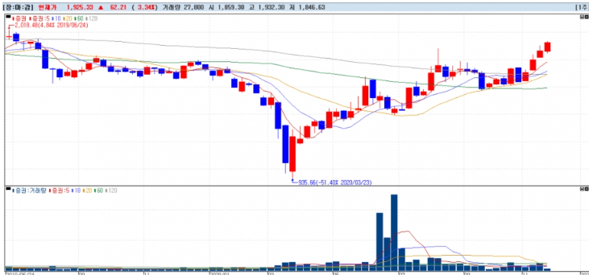
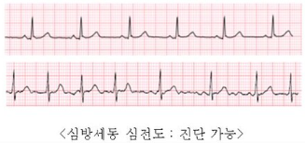
○ Time Series data

Slide 8
공감하기
문제 정의하기
아이디어 제시
프로토타입 만들기
검증하기
다양한 분야에서 데이터의 이상치를 찾아내는것은 중요함
수많은 데이터중 소수의 이상치를 직접 찾으려면 많은 시간과 노력이 필요
머신러닝 기법을 활용한 Anomaly Detection 모델을 만들어 사용,
이 기법을 이번 프로젝트에서도 활용
아직 받지 못한 data set 대신
Hai data set를 이용하여 진행
Hai data set를 이용하여 만든 모델 및 알고리즘의 성능 측정

Slide 9
공감하기
문제 정의하기
아이디어 제시
프로토타입 만들기
검증하기
다양한 분야에서 데이터의 이상치를 찾아내는것은 중요함
수많은 데이터중 소수의 이상치를 직접 찾으려면 많은 시간과 노력이 필요
머신러닝 기법을 활용한 Anomaly Detection 모델을 만들어 사용,
이 기법을 이번 프로젝트에서도 활용
아직 받지 못한 data set 대신
Hai data set를 이용하여 진행
Hai data set를 이용하여 만든 모델 및 알고리즘의 성능 측정

Slide 10
공감하기
문제 정의하기
아이디어 제시
프로토타입 만들기
검증하기
다양한 분야에서 데이터의 이상치를 찾아내는것은 중요함
수많은 데이터중 소수의 이상치를 직접 찾으려면 많은 시간과 노력이 필요
머신러닝 기법을 활용한 Anomaly Detection 모델을 만들어 사용,
이 기법을 이번 프로젝트에서도 활용
아직 받지 못한 data set 대신
Hai data set를 이용하여 진행
Hai data set를 이용하여 만든 모델 및 알고리즘의 성능 측정

Slide 11
공감하기
문제 정의하기
아이디어 제시
프로토타입 만들기
검증하기
다양한 분야에서 데이터의 이상치를 찾아내는것은 중요함
수많은 데이터중 소수의 이상치를 직접 찾으려면 많은 시간과 노력이 필요
머신러닝 기법을 활용한 Anomaly Detection 모델을 만들어 사용,
이 기법을 이번 프로젝트에서도 활용
아직 받지 못한 data set 대신
Hai data set를 이용하여 진행
Hai data set를 이용하여 만든 모델 및 알고리즘의 성능 측정

Slide 12
공감하기
문제 정의하기
아이디어 제시
프로토타입 만들기
검증하기
다양한 분야에서 데이터의 이상치를 찾아내는것은 중요함
수많은 데이터중 소수의 이상치를 직접 찾으려면 많은 시간과 노력이 필요
머신러닝 기법을 활용한 Anomaly Detection 모델을 만들어 사용,
이 기법을 이번 프로젝트에서도 활용
아직 받지 못한 data set 대신
Hai data set를 이용하여 진행
Hai data set를 이용하여 만든 모델 및 알고리즘의 성능 측정

Slide 13
주제 선정
머신러닝자료조사
시계열 Data set 특성 파악, 알고리즘 구상
Anomaly Detection model 구현
머신러닝 스터디
Hai data set 이용
Anomaly Detection model 구현

Slide 14
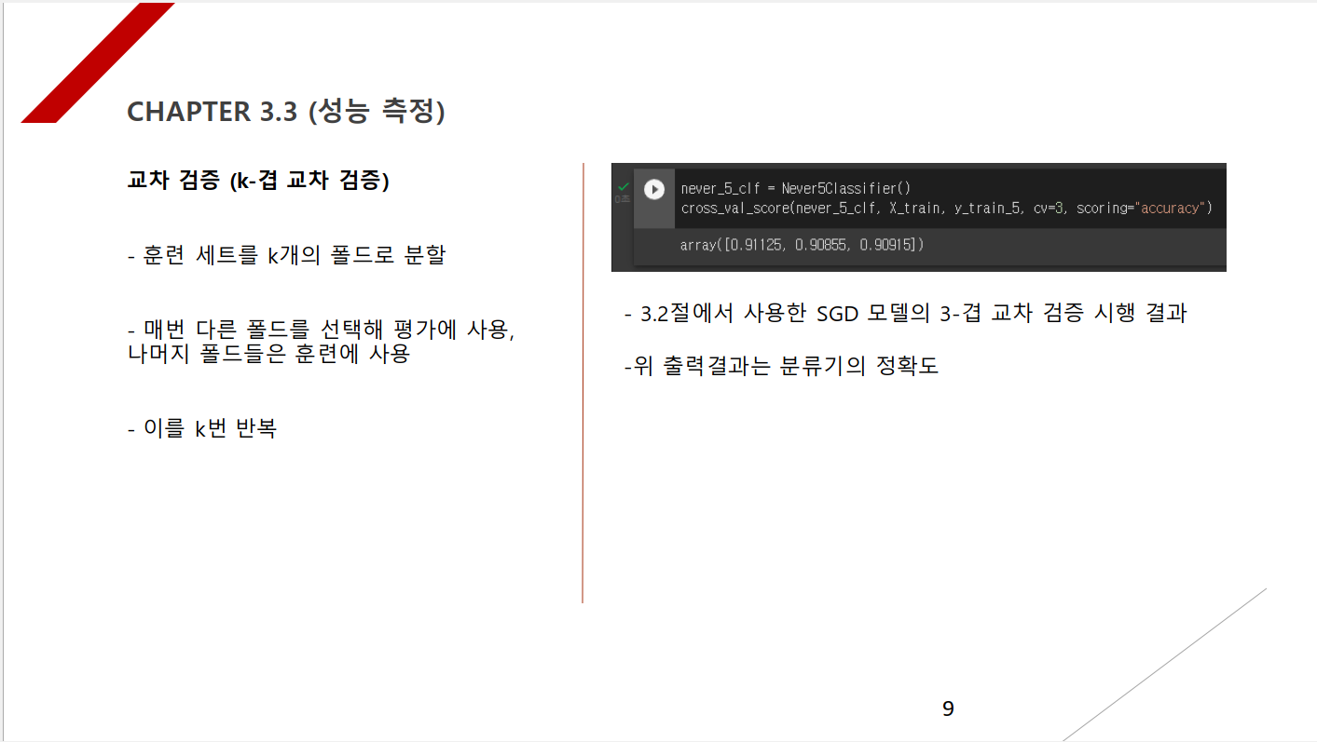
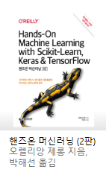
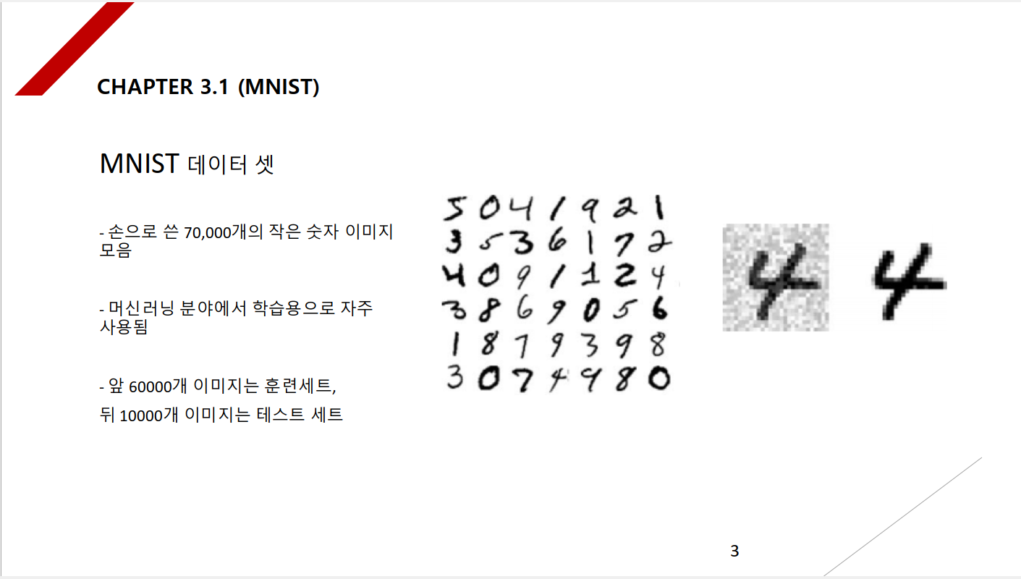
주제 선정
머신러닝자료조사
시계열 Data set 특성 파악, 알고리즘 구상
Anomaly Detection model 구현
머신러닝 스터디
Hai data set 이용
Anomaly Detection model 구현
2주차

Slide 15
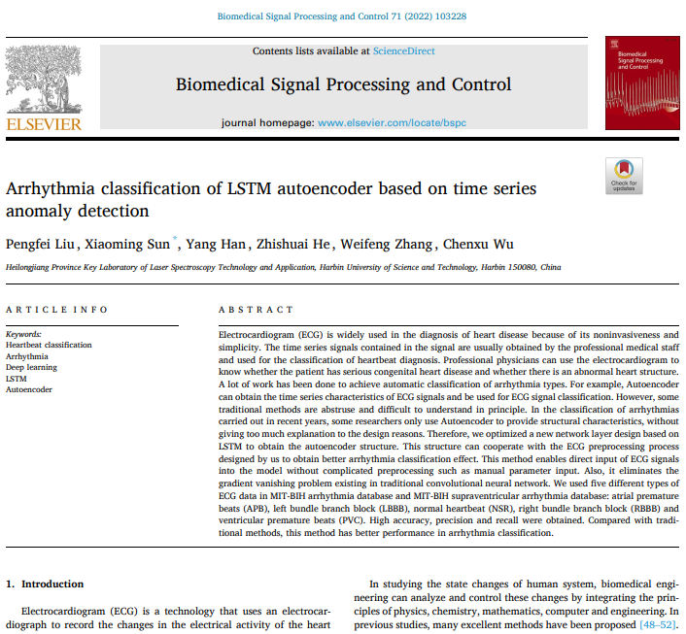
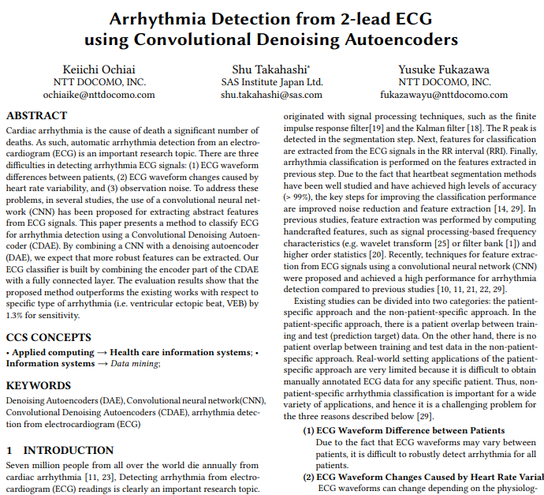
주제 선정
머신러닝자료조사 / Anomaly Detection 알고리즘 학습
시계열 Data set 특성 파악, 알고리즘 구상
Anomaly Detection model 구현
머신러닝 스터디
Hai data set 이용
Anomaly Detection model 구현
2주차
9주차

Slide 16
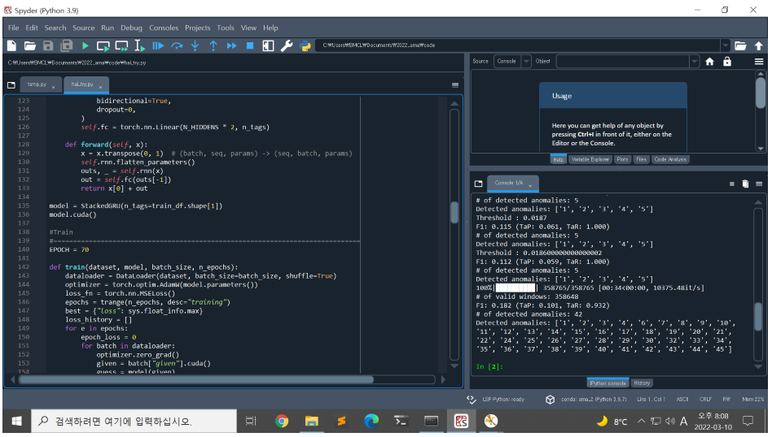
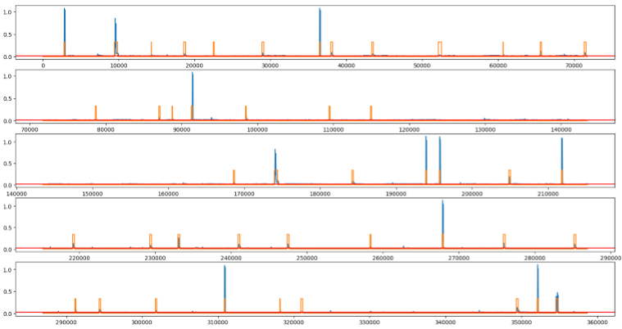
주제 선정
머신러닝자료조사 / Anomaly Detection 알고리즘 학습
시계열 Data set 특성 파악, 알고리즘 구상
Anomaly Detection model 구현
머신러닝 스터디
Hai data set 이용
Anomaly Detection model 구현
2주차
9주차
now

Slide 17
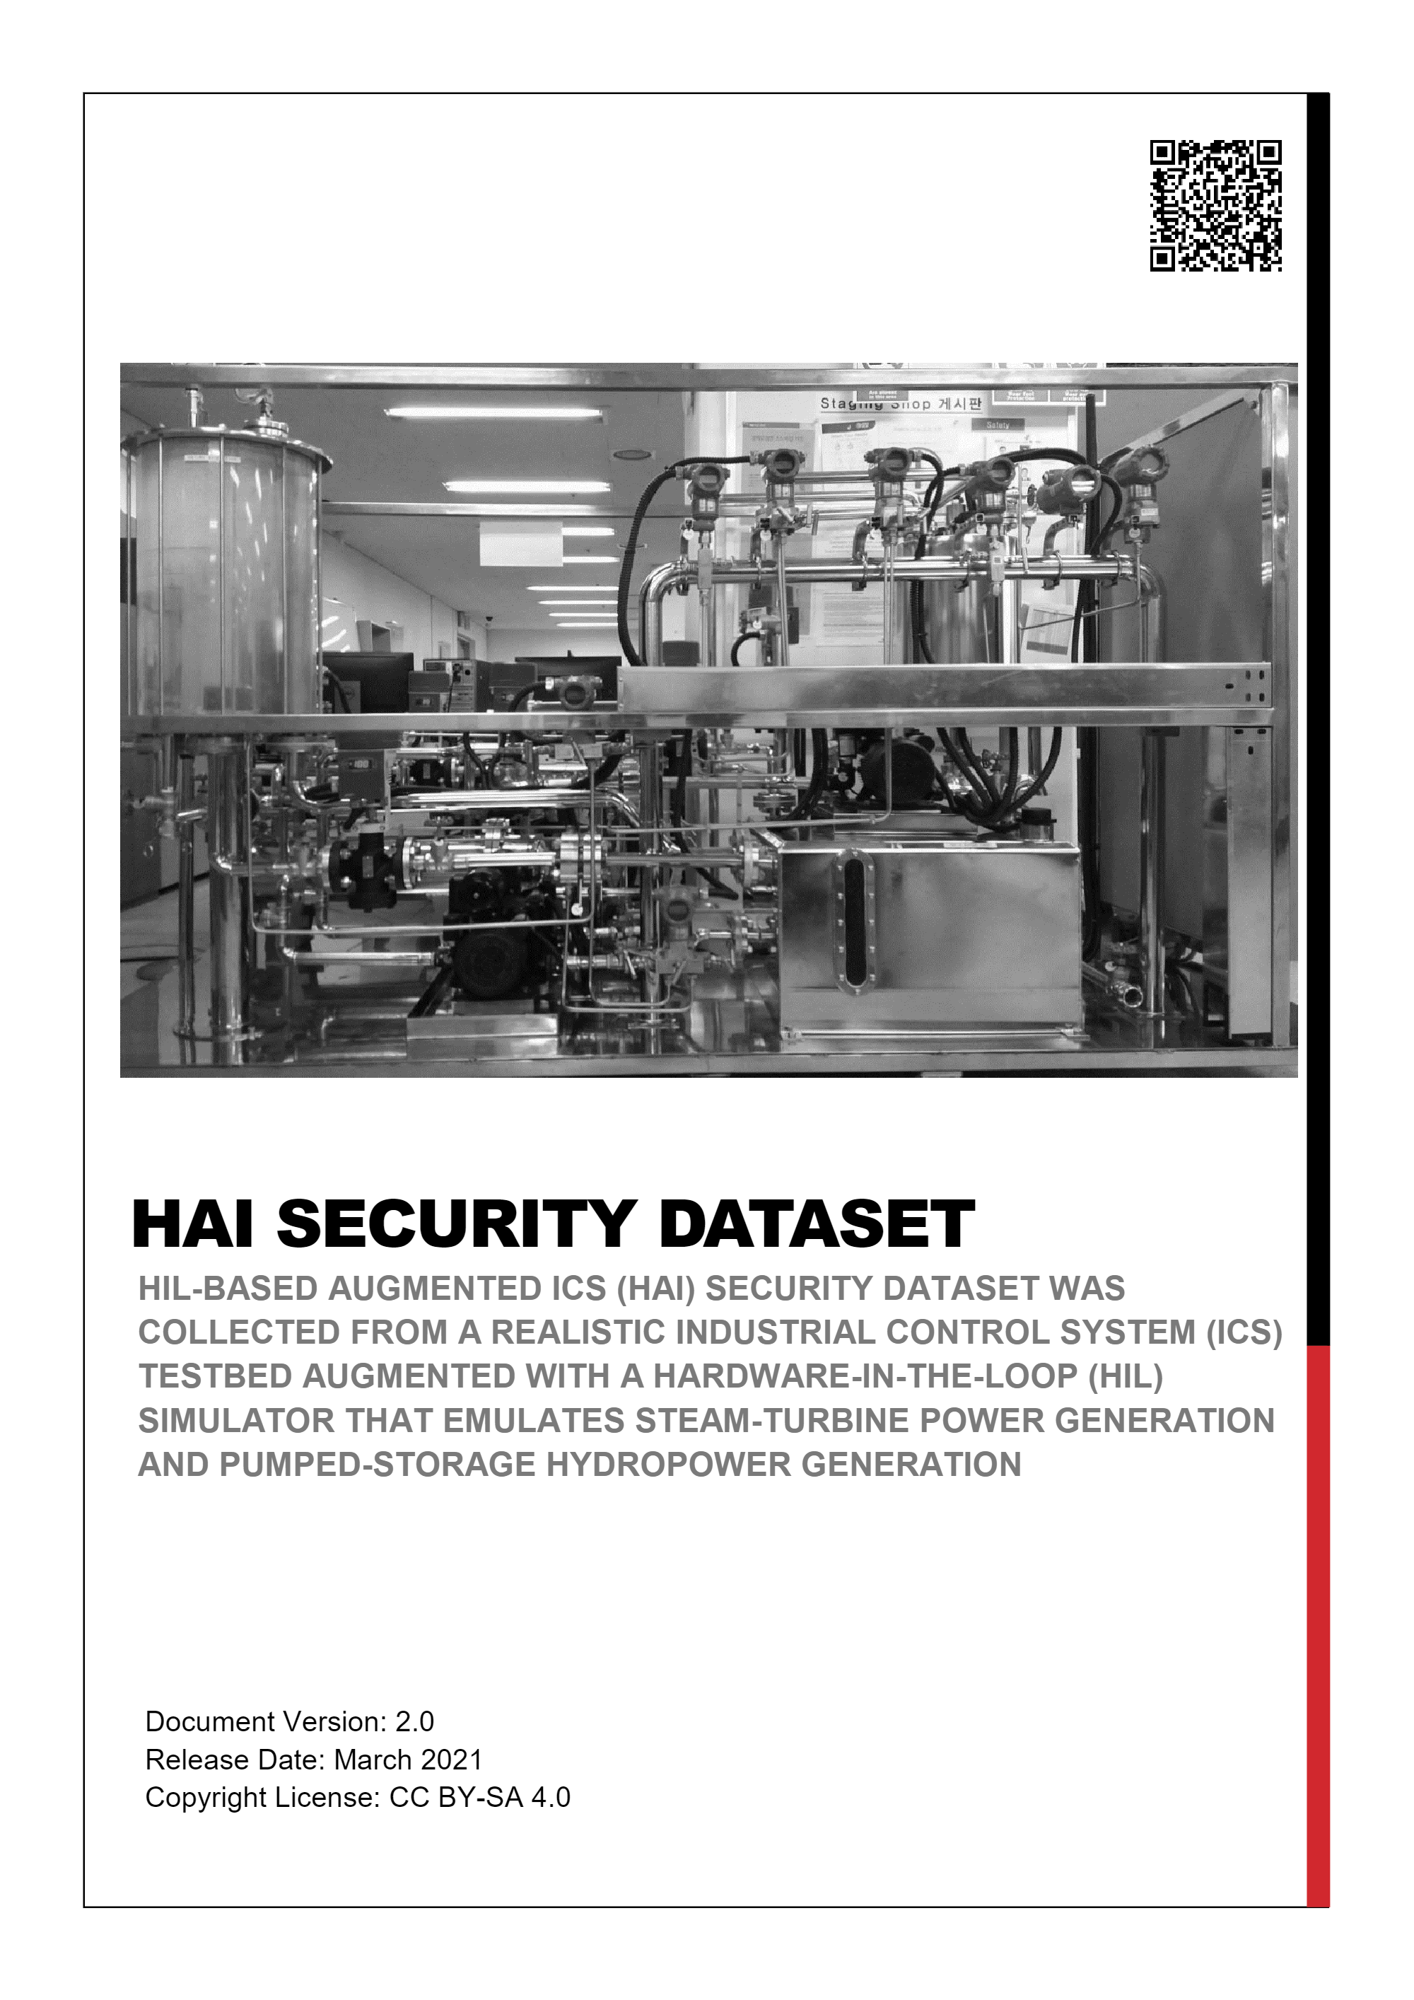
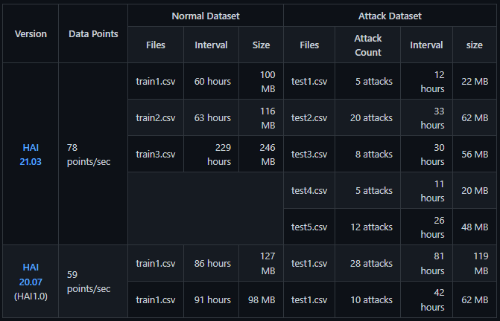
주제 선정
머신러닝자료조사 / Anomaly Detection 알고리즘 학습
시계열 Data set 특성 파악, 알고리즘 구상
Anomaly Detection model 구현
머신러닝 스터디
Hai data set 이용
Anomaly Detection model 구현
2주차
9주차
now

Slide 18
주제 선정
머신러닝자료조사 / Anomaly Detection 알고리즘 학습
시계열 Data set 특성 파악, 알고리즘 구상
Anomaly Detection model 구현
머신러닝 스터디
Hai data set 이용
Anomaly Detection model 구현
2주차
9주차
now
Data set 도착
시계열 Data set 특성 파악, 알고리즘 구상
Anomaly Detection model 구현

Slide 19
주제 선정
머신러닝자료조사 / Anomaly Detection 알고리즘 학습
시계열 Data set 특성 파악, 알고리즘 구상
Anomaly Detection model 구현
머신러닝 스터디
Hai data set 이용
Anomaly Detection model 구현
2주차
9주차
now
Data set 도착
시계열 Data set 특성 파악, 알고리즘 구상
Anomaly Detection model 구현

Slide 20
팀장
주제 선정
머신러닝자료조사 / Anomaly Detection 알고리즘 학습
시계열 Data set 특성 파악, 알고리즘 구상
Anomaly Detection model 구현
머신러닝 스터디
Hai data set 이용
Anomaly Detection model 구현
2주차
9주차
now
Data set 도착
팀원
주제 선정
머신러닝자료조사 / Anomaly Detection 알고리즘 학습
시계열 Data set 특성 파악, 알고리즘 구상
Anomaly Detection model 구현
머신러닝 스터디
Hai data set 이용
Anomaly Detection model 구현
2주차
9주차
now
Data set 도착

Slide 21
Progress Meeting
○ 2주마다 교수님과 미팅
Personal Meeting
○ 매주 2번씩 팀원과 회의

Slide 22
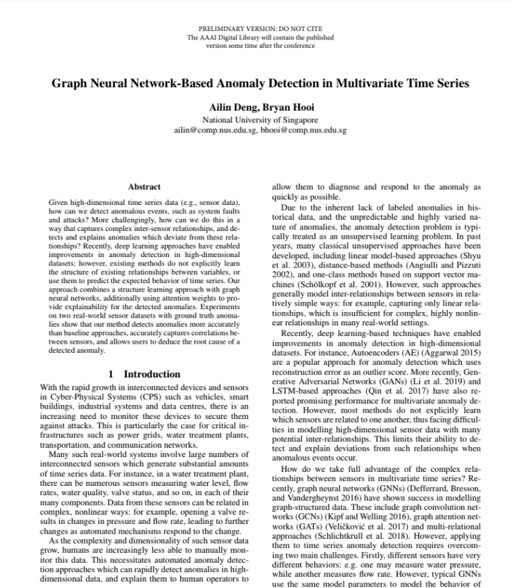

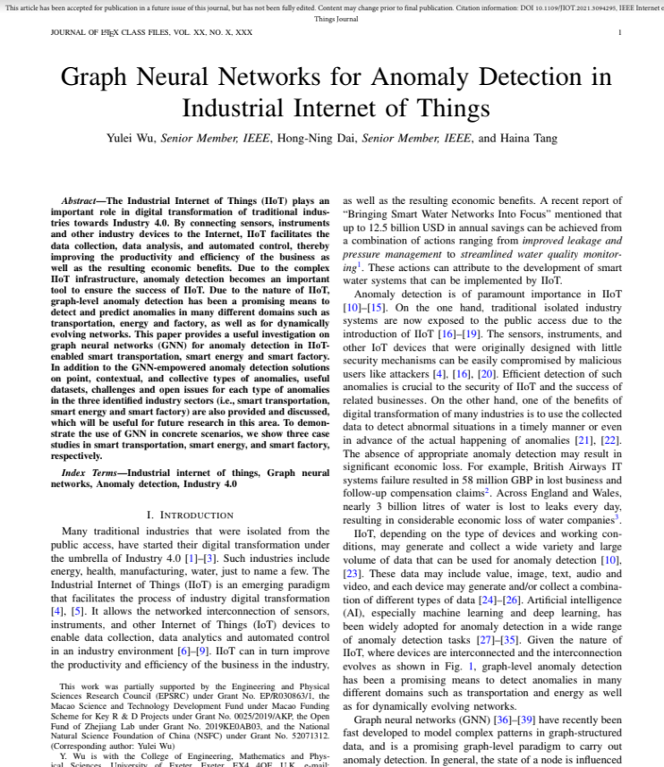

○ Dacon HAICon2021 산업제어시스템 보안위협 탐지 AI 경진대회
https://dacon.io/competitions/official/235757/overview/description
○ 스마트 공장에서 머신비전의 중요성
https://www.epnc.co.kr/news/articleView.html?idxno=114928
○ 진단어려운 심방세동, 딥러닝 이용해 예측한다
http://www.bosa.co.kr/news/articleView.html?idxno=2161136

Slide 23
○ Dacon HAICon2021 산업제어시스템 보안위협 탐지 AI 경진대회
https://dacon.io/competitions/official/235757/overview/description
○ Arrhythmia classification of LSTM autoencoder based on time series anomaly detection
Pengfei Liu , Xiaoming Sun, Yang Han , Zhishuai He , Weifeng Zhang , Chenxu Wu
○ Arrhythmia Detection from 2-lead ECG using Convolutional Denoising Autoencoders
Keiichi Ochiai, Shu Takahashi, Yusuke Fukazawa
○ Graph Neural Networks for Anomaly Detection in Industrial Internet of Things
Yulei Wu, Hong-Ning Dai, Haina Tang
○ Graph Neural Network-Based Anomaly Detection in Multivariate Time Series
Ailin Deng, Bryan Hooi
○ 스마트 공장에서 머신비전의 중요성
https://www.epnc.co.kr/news/articleView.html?idxno=114928
○ 진단어려운 심방세동, 딥러닝 이용해 예측한다
http://www.bosa.co.kr/news/articleView.html?idxno=2161136

Slide 24
youngtae6302@naver.com
010-6366-6302
eogml970717@gmail.com
010-9910-9823
팀장
팀원

Slide 25



